Slide 1


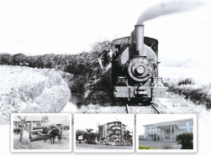
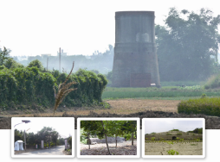
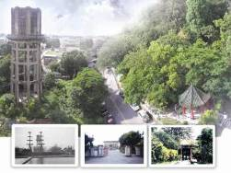

虎尾社區營造i文化生活圈i農村再生

Slide 2
不忘初衷
虎尾小鎮文化社造整合報告
新故鄉．
文化社造亮點．
文化生活圈
村落文化．
農村再生．
社區大學

Slide 3

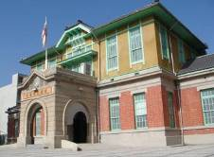
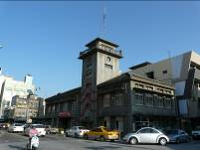
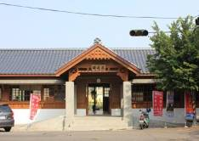
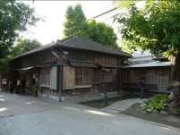
社造文化小鎮亮點計畫 虎尾人文背景
虎尾是日治時期的新興工業(糖業農企)城市，號稱為「百年糖都」。今日之虎尾也是雲林縣的中心區域，未來有高鐵特區及中部科學園區，也是新興科技之都市。虎尾有新型的高科技、也有傳統的生活百貨行業，更有從日據時期保存至今的特色古蹟，是新舊交織混居的多元文化城。這也是我們要努力去整合「創新」及「在地傳統特色文化」文化面貌。所以從「文化資產」切入，喚醒虎尾人光榮的人文歷史感並迎向發展中的虎尾高科技生活思維，遂成「亦新亦舊」的適合人居的新生活首都。
「生活首都」的品牌，就是人文、安居、新虎尾的生活文化；文創新商機就是幸福產業、分享產業、公共文化財的新產業。讓「文化資產」可以深化生活實踐，提升虎尾人的生活新視野，並讓社區小人物的亮點故事產生生活動新感，打造出具有生活文化美學的虎尾新文化「生活首都」。

Slide 4
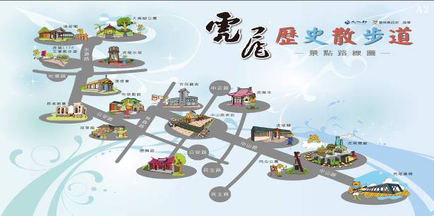
社造文化小鎮亮點計畫 三年規劃策劃(100~102年)
虎尾鎮社區營造運動自100年起三年，將藉由本計畫期在行政機關、社區發展協會與民間組織NGO或學術團隊的合作下，讓公所作為公部門資源整合的平台，帶動輔導並扶植各社區，無論是在生活問題、環境改善、空間塑造、公共建設議題、老式建築、聚落保存、地方文史、民俗慶典、藝文活動、終身學習、地方健康、社會福祉方面，均能達成自主管理經營「造人、造景、造產、造文化」的生活魅力小鎮，積極培養出各社區居民的社區共同體意識與公民責任感。
鎮公所應用有形、無形的文化資產深入虎尾人的生活文化中來提升虎尾大社區發展性與前瞻性，建構創立具有在地特色的公民社會。

Slide 5
社造文化小鎮亮點計畫 推動架構
虎尾鎮社區總體營造工作推動中心
召集人（鎮長）
協調長（秘書）
（每三月會報）
所外委員→專家學者與社區人士
所內委員（主管會報）；（各一級主管）
推動委員會
（每月會報）
扁平化組織－專案計畫小組
［農經］：地方產業發展（基金）計畫
公共市場改善／商圈改造計畫
社區林業及綠美化計畫
農村再生計畫／培根計畫
農村新風貌
［社會］：教育、藝文活動推展計畫
社區發展計畫
社區營造計畫
（營造點、治安、健康社區）
社福旗艦計畫（關懷據點）
［民政］：村里設施改善計畫，里幹事社工化
［人事］：員工訓練及培力增能計畫
社造讀書會之共識研討機制
［各社區］：輔導案及各社區培力、
培根計畫、社區營造講堂
［公共館區］：多功能活動中心、合同廳舍
古蹟文化設施（地方文化館）
［圖書館］：公共圖書館推廣服務計畫
虎尾藝文中心年度計畫
［清潔隊］：社區綠美化環境改造計畫
清淨家園計畫
低碳社區營造計畫
［工務］：鄉村再生建設計畫
城鄉新風貌（都會區總體營造）
水利「易淹水地區治理計畫」
社造
工作小組

Slide 6
社造
是
What?

Slide 7
?

Slide 8
Where
What
When
How
to do
社區
who
理事長
總體
權力分配
基層工程
營造
營造廠

Slide 9
Why
要實踐
權力結構
社造
改變
不忘初衷
政策目標

Slide 10
Why 改變現狀
What 公民社會(權力結構)
Who 幹部+一群人
When 當下(現狀)
Where 社區(生命共同體)
How 面對問題.解決問題
社
6W
造

Slide 11
不忘初衷(一)
陳其南(副主委)-社造導師
1994(83年)老師帶領一群研究生進「文建會」
1995(84年)宣示政策: 「鄉鎮長研討會」草屯手工藝研
引進日本宮崎清工作團隊-人心之華
1996(85年)全國文藝季-社造三專案計劃
1.社區-傳統空間美化案
2.鄉鎮-地方展演空間
3.縣市-各縣市文化中心轉型文化局(處)
1997(86年)宜蘭-全國社造博覽會-文建會社造補助須知
6年計畫 政策說明會 專案計畫研討會

Slide 12
不忘初衷(二)
陳其南 定義:
社區總體營造—社造是有一群人，生活在「生命共同體-社區.區域.庄頭」中，面對問題，共同開會，共同「做一件事」，解決問題，企圖建立「公民社會」，鼓勵「公民參與」，共同設計，全民監工，改變現況

Slide 13
不忘初衷(三)
陳其南說:
社造其實是一個不斷發現問題，面對衝突，解決問題，分享共同經驗，再產生問題的循環過程
社造是一種想法(思想)一種手段一種方法(策略)一種公民社會的實踐
用在國家治理上就形成政策，法令，計畫，制度及資源分配

Slide 14
鄉鎮市層級
公所 可以
做什麼(改變)
資源整合

Slide 15

社區亮點計畫:100~102年
文化資產
切入虎尾亮點

Slide 16





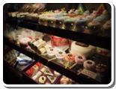
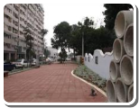
虎尾鎮公所文化資源整合
Strategy and Implementation
經費
補助
景觀
顧問
AS IS
行政
指導
指導機關
文化部
TO BE
雲林縣
政府
輔導
單位
虎尾鎮
公所
毛巾
產業
文化
館舍
花卉
產業
序亂無章的文化資源
農產
團體
導覽
組織
建構完善文化機制
虎尾
糖廠
文史
團體
➔虎尾鎮公所策略統合與執行

Slide 17
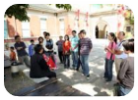
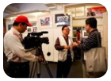
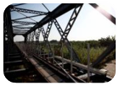
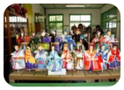
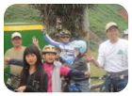
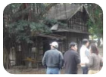
社造文化小鎮亮點計畫 計畫目標
100年度
101年度
102年度
「深耕社區，
生根鄉村」
「文化資產，
活化虎尾」
「文化資產，
生活虎尾」
虎尾小鎮從日治開始，就留下許多珍貴的公共文化財，從調查研究開始去保存、維護及推廣活用，讓這些珍貴的公共文化財發揮它最大功；文化帶來遊客，觀光引進人潮，文化觀光行銷繁榮地方產業並帶來商機，確保投入文史者工作就業機會。
推動社區生活文化資源調查著手，培力社區人才，開發與社區結合學校合作的社區踏查學習方案，將資源用在最需要的地方。
、
結合『地方產業』、『農村再生』、『低碳社區』及『城鄉魅力』、『生態城市』等中央政策，全力打造虎尾文化小鎮的深度魅力。

Slide 18
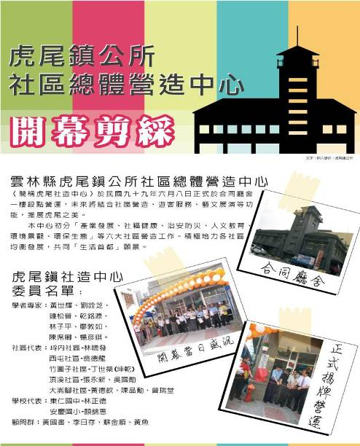
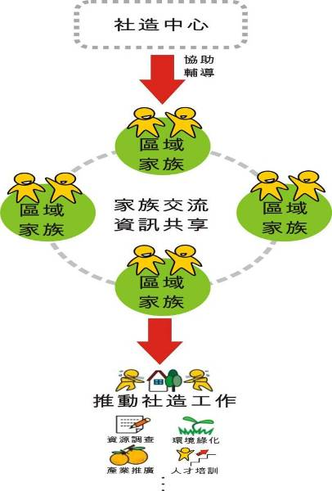
社造文化小鎮亮點計畫 成立社區總體營造中心
專題講座DM

Slide 19
虎尾鎮長-虎尾鎮社造中心
組織架構：秘 書 室（主任秘書＋機要秘書）
課室主管（行政、社會、工務、農經、民政、路燈、清潔）＋指定承辦人
1、虎尾社造圓桌會議：
徵詢會議→已經成立鎮政社造委員13人，繼續運作（2個月舉行諮詢會議一次）。
執行會議→課室主管與承辦人員、每月召開定期會議一次（必要時可加開）。
2、輔導社區（未執行社區總體營造）：
社區資源調查。（資料建檔、展板製作）
社區志工培訓。
組織運作培訓。
3、特色人才培訓：中軍班---研習、傳承。
六房媽生活圈社區陣頭---整合訓練、演出、傳承。
4、文化資源調查：社區、學校、虎科大休閑遊憩系進行普查。
虎尾29個社區資料建檔、為文化觀光地圖充實資料。

Slide 20
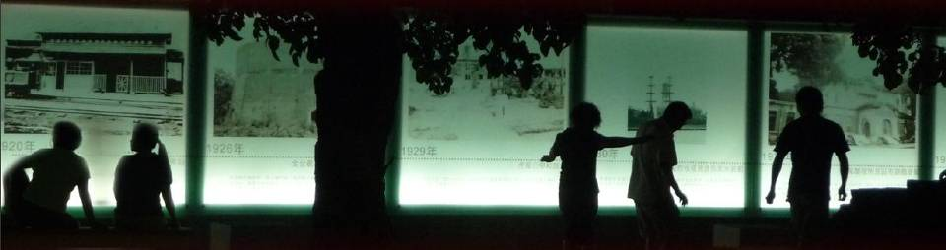
5、社區觀摩：縣內觀摩活動（2次）、縣外觀摩活動（2次）。
---研習討論、心得分享
社造文宣品（展板）製作。
6、公民社造論壇：主題討論：邀請各領域社造人士與會。
預計以2個月一場為原則。
7、活化人文生活園區（鎮立圖書館）：
假日志工館舍營運訓練。（招募學校、社區人士）
讀書會。（文化資源彙整、討論研習）
志工服務時數登錄。
8、小虎子遊學：學校與學校、學校與社區。
小虎子會師---認識社區、呈現特色、技藝表演。（學校、社區）
9、本案執行影像紀錄：年度各項活動記錄拍攝，剪輯成果。
10、虎尾鎮公所網站「社區營造」專區建置：
公所建置社區網站平台，輔導社區管理更新。
連結雲林縣政府社區E點通網站、台灣社區通。
11、成果展：市集擺攤（社區、學校、小虎子）

Slide 21
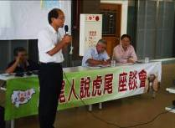
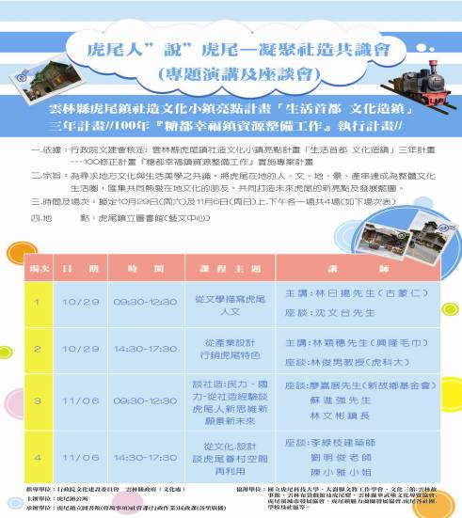
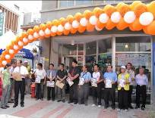
社造文化小鎮亮點計畫 具體執行成果
公民社造論壇
成立社造中心
專題講座DM

Slide 22
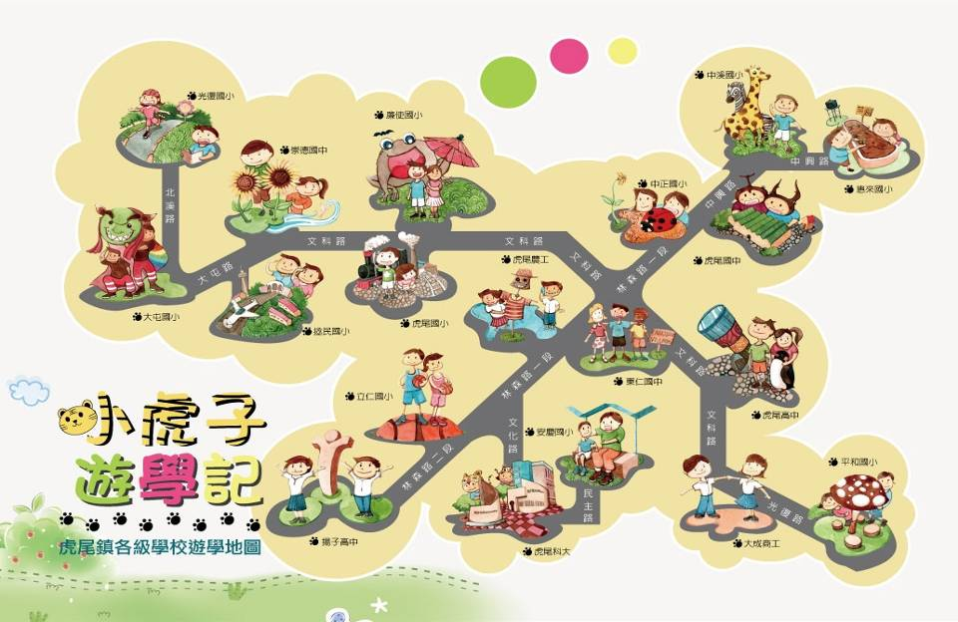
社造文化小鎮亮點計畫 小虎子遊學記

Slide 23
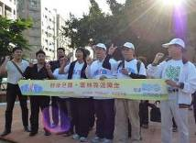
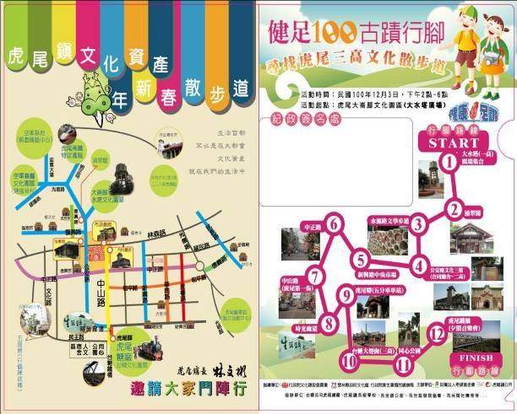
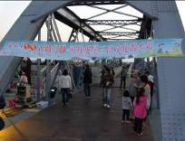
社造文化小鎮亮點計畫 健足100，古蹟行腳
古蹟行腳起步式
虎尾鐵橋
古蹟行腳宣傳DM

Slide 24
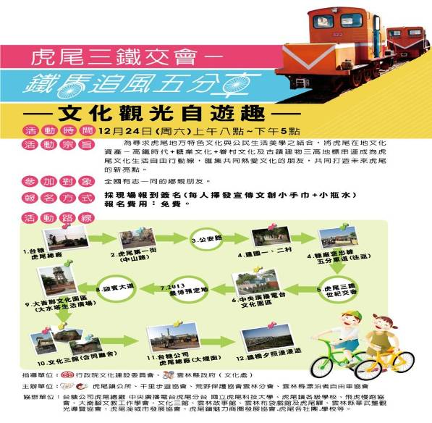
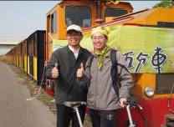
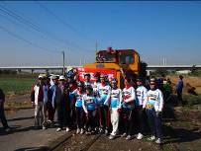
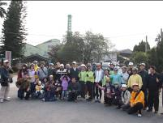
社造文化小鎮亮點計畫 鐵馬追風五分車活動
鎮長與五分車合照
與五分車合影
糖廠前合影
鐵馬追風五分車DM

Slide 25
新故鄉運動計畫:D類公所
社造中心
輔導社區
(鼓動)
陪伴社區
帶領社區
(整合)
98-99
103-104
聯合社區

Slide 26
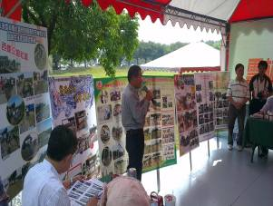
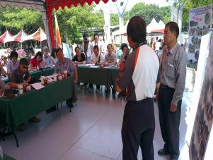
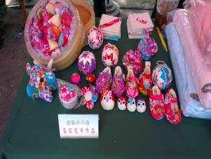
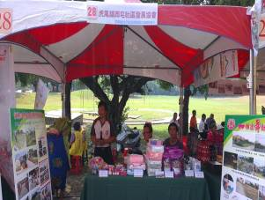
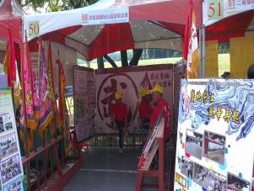
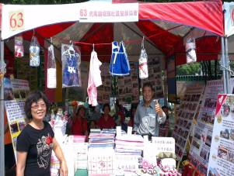
輔導社區參加雲林縣社區規劃師PK賽-
◆
◆簡報分享
◆花布娃娃
◆西屯社區
◆墾地社區
◆堀頭社區

Slide 27
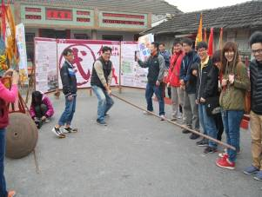
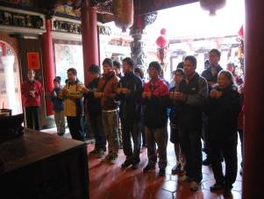
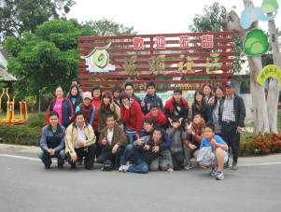
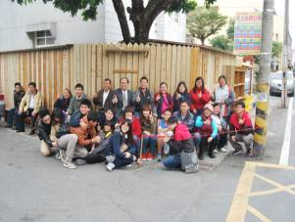
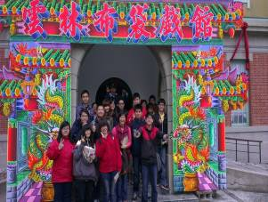
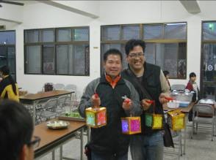
虎尾小旅行:北溪、堀頭、墾地
◆墾地社區-宋江陣體驗
◆持法媽祖宮參訪
◆堀頭社區-社造公園
◆鎮長蒞臨關心堀頭社區
◆參訪布袋戲館
◆北溪社區-剪紙花燈製作

Slide 28
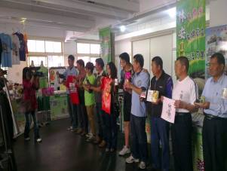
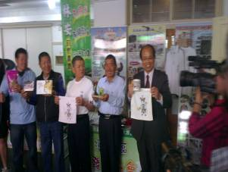
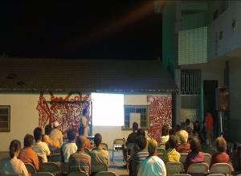
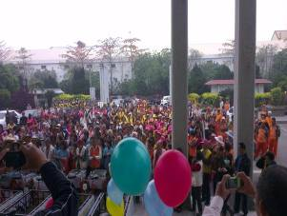
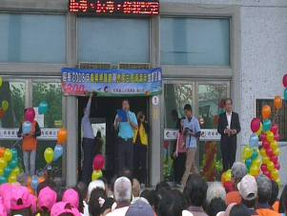
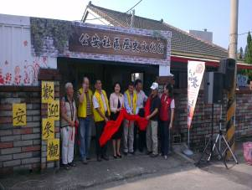
社造中心輔導社區活動
◆合同廳舍-新春聯合社區市集
◆合同廳舍-新春聯合社區市集
◆北溪社區-廟口講古
◆志工宣勢大會
◆
志工宣勢大會
◆公安社區a類成果展

Slide 29
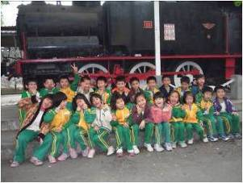
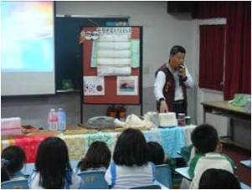




社區踏查-走讀虎尾學習活動
◆同心公園火車頭
◆介紹台灣毛巾原物料
◆實際體驗毛巾DIY
◆同心公園紀念碑
◆觀賞糖廠簡介
◆參觀糖廠文史館

Slide 30
地方文化館
虎尾文化生活圈(98~104)
民間+官方合作:
故事館(文化處).虎尾厝.鎮公所.魅力商圈

Slide 31


Slide 32






虎尾文化生活之周邊資源
節慶類 | 虎尾中元節〈大崙腳普〉 六房媽天上聖母 白鶴文化節 國際偶戲節
文化資產類 | 虎尾台糖舊診所及理髮廳 虎尾糖廠鐵橋 虎尾郡役所(布袋戲館) 虎尾郡役所官邸(故事館) 合同廳舍
文化空間類 | 同心公園 雲林故事館 虎尾糖廠招待所 雲林布袋戲館 興隆毛巾觀光工廠
32

Slide 33
總體思考與分年目標
本計畫總體思考（99-102年整體目標）
(一)整體目標—大雲林故事文化平台建構
(二)雲林故事館營運年度計畫：逐年以重點發展分階段進行
第一年（9 9年）：第一階段提昇館舍營運及服務能力－
提升營運團隊的專業能力與素養。
第二年（100年）：深化在地文化及開發故事館特色－
發展館舍的特色經營。
第三年（101年）：建構在地故事文化交流平台－
建構在地故事文化平台--結合社區生活文化。
第四年（102年）：整合社會資源及拓展新視野－
整合社會資源以永續活化文化館舍營運。

Slide 34


99-102年實施計畫說明
100年度
區域內特色活動整合
故事文化商品開發
志工成長團體
101年度
異業結合
雲林故事文化交流
102年度
故事文化商品出版與發行
生活資源整合
99年度
雲林故事館特色發展
文化團體策略聯盟
多元文化綜合座談
資料整理與數位典藏
中外文整體導覽文宣
整合行銷資源共享
自我評量與未來發展

Slide 35


虎尾文化生活圈之草地音樂會暨農村市集。
102.10.05

Slide 36


Slide 37




共識會議
在地藝術家
聯合座談會
社造中心
社區座談會

Slide 38




公共論壇
文史團體
綜合座談會
與
藝術家
有約
文創討論

Slide 39




虎尾中元節-文化主題活動
虎尾大展
開幕記者會
與媒體專訪
虎尾大展
月娘音樂會
與普渡煙火

Slide 40




建立地方學研討活動
虎尾學
學虎尾
開幕活動
虎尾學
學虎尾
講座照片

Slide 41




虎尾鐵橋斷橋事件-主題討論
虎尾鐵橋編織藝術品、
詩詞歌謠與簽名集氣板
鐵橋
紀念座談會

Slide 42



Slide 43
農委會水保局
農村再生基金型專案10年計畫(99-104)
陪伴社區農村庄頭整體發展
及跨域結盟合作策略

Slide 44






社造文化小鎮亮點計畫 堀頭社區農村再生案例
照片說明
培根課程：關懷班上課情形 | 培根課程：關懷班上課情形 | 培根課程：關懷班上課情形
培根課程：關懷班上課情形 | 培根課程：關懷班互動情形 | 培根課程：關懷班實地參訪

Slide 45


社造文化小鎮亮點計畫 堀頭社區農村再生活化活動
堀頭社區實作課程活化活動－堪稱一”堀 頭”角崢峰

Slide 46

社造文化小鎮亮點計畫 墾地社區農村再生案例

Slide 47






社造文化小鎮亮點計畫 墾地社區農村再生案例
照片說明
培根課程：實際操作課程 | 培根課程：實際操作課程 | 培根課程：實際操作課程
培根課程：上課情形 | 培根課程：實際參訪課程 | 培根課程：實地參訪課程

Slide 48

社造文化小鎮亮點計畫 墾地社區農村再生活化活動
墾地社區宋江陣研習成果展

Slide 49









社造文化小鎮亮點計畫 北溪社區農村再生案例
照片說明
培根課程：關懷班培訓情形 | 培根課程：關懷班培訓情形 | 培根課程：關懷班培訓情形
培根課程：關懷班培訓情形 | 培根課程：關懷班培訓情形 | 培根課程：關懷班培訓情形
培根課程：核心班培訓情形 | 培根課程：核心班培訓情形 | 討論社區產業盤點及活化對策

Slide 50

社造文化小鎮亮點計畫 頂溪社區農村再生案例

Slide 51
社造文化小鎮亮點計畫 頂溪社區農村再生案例

Slide 52


社造文化小鎮亮點計畫 頂溪社區農村再生活化活動
頂溪社區實作課程活化活動－花現頂溪美麗新故鄉

Slide 53

頂溪傳統春仔花貓兒會出幸福愛活動。
102.08.18

Slide 54

社造文化小鎮亮點計畫 【頂溪社區】-屋頂上的貓
頂溪社區農再計畫

Slide 55

大專生回游農村計畫訪視日。
102.08.31

Slide 56

社造文化小鎮亮點計畫 埒內社區農村再生案例

Slide 57

社造文化小鎮亮點計畫 埒內社區農村再生案例

Slide 58


社造文化小鎮亮點計畫 埒內社區農村再生活化活動
頂溪社區實作課程活化活動－埒內社區營造成果展

Slide 59

社造文化小鎮亮點計畫 三塊厝社區農村再生案例

Slide 60


社造文化小鎮亮點計畫 三塊厝社區農村再生案例

Slide 61

社造文化小鎮亮點計畫 三塊厝農村再生活化活動
三塊厝社區實作課程活化活動－雙人尋禮 厝厝歡喜

Slide 62
結合虎尾溪社區大學
開設「社造專班」
成立「虎尾公民大學」

Slide 63






社造中心-社區講堂培訓
◆墾地社區-鎮長開班精神勉勵
◆墾地社區-機要秘書分享經驗
◆墾地社區-風味餐研習
◆頂溪社區-導覽課程
◆墾地社區-風味餐研習
◆墾地社區-手工藝:染布成果

Slide 64






內政部社福小旗艦計畫:
墾地、頂溪、埒內、堀頭、北溪、安溪
◆老師與社區討論中
◆老師與社區討論中
◆鎮長到場關心勉勵
◆墾地社區討論中
◆墾地社區討論中
◆埒內社區討論中

Slide 65

社區媽媽教室鳳梨酥製作。
102.07.29

Slide 66

社造文化小鎮亮點計畫 北溪彩虹剪紙藝術村：從質變到量變的社造魅力
北溪彩虹剪紙藝術村

Slide 67

生命協會兩位老師至頂溪社區宣導憂鬱症及帶領社區居民做手工藝繪圖。
102.10.11

Slide 68
102-103-104
村落文化專案
生活美學，藝文下鄉，藝文紮根
1.魅力商圈-生活美學培力
2.頂溪社區-藝文紮根
3.虎尾鎮公所-街角美術館
104年-跨域虎尾溪整合型社區亮點藝文展演

Slide 69
虎尾文化小鎮
未來
可以
社造政治學
做什麼:
1.地方治理-建立『公民社會』
2.施政目標:確立文化公民權，跨域社造整合

Slide 70






http://www.huwei.gov.tw
Tel:05-6322132 Fax:05-6361912
63242 No.6, Singjheng Rd., Huwei Township,
Yunlin County

